Slide 1

残疾人按比例就业业务网报系统
操作指南
祁阳市残疾人联合会
2026年2月28日

Slide 2

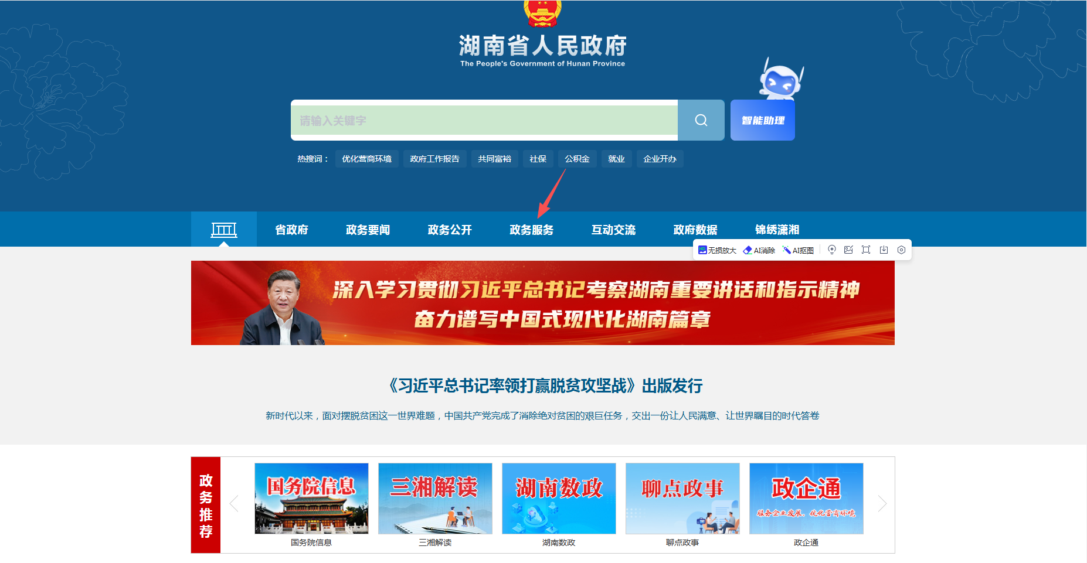
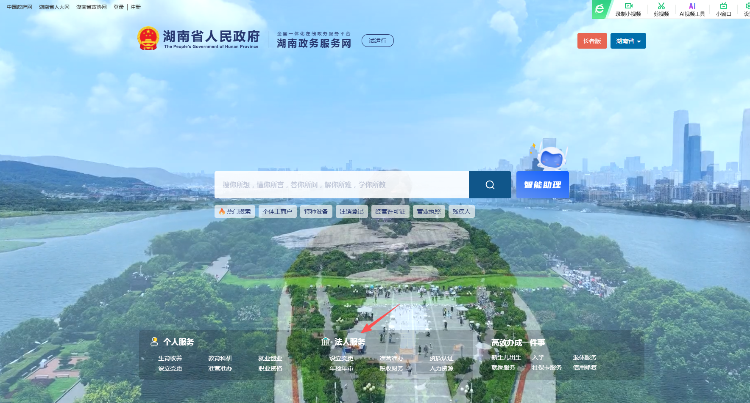
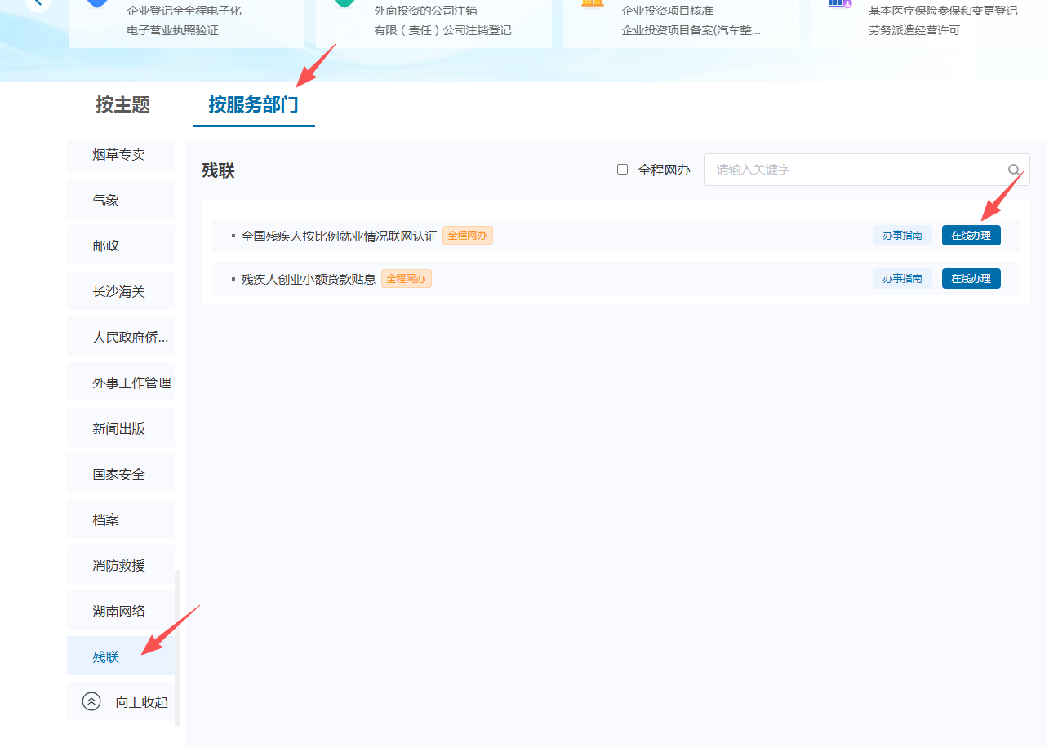
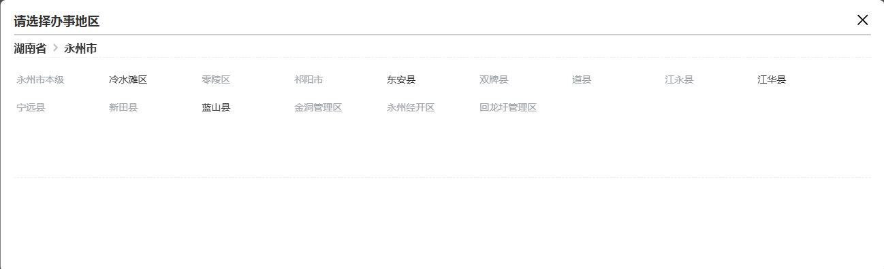
一、账号登录
1.输入网址：http://zwfw-new.hunan.gov.cn/hnzwfw/1/index.htm；
2.依次点击：政务服务——法人服务——按服务部门——残联——在线办理——永州市——××县（如下列图所示）；

Slide 3
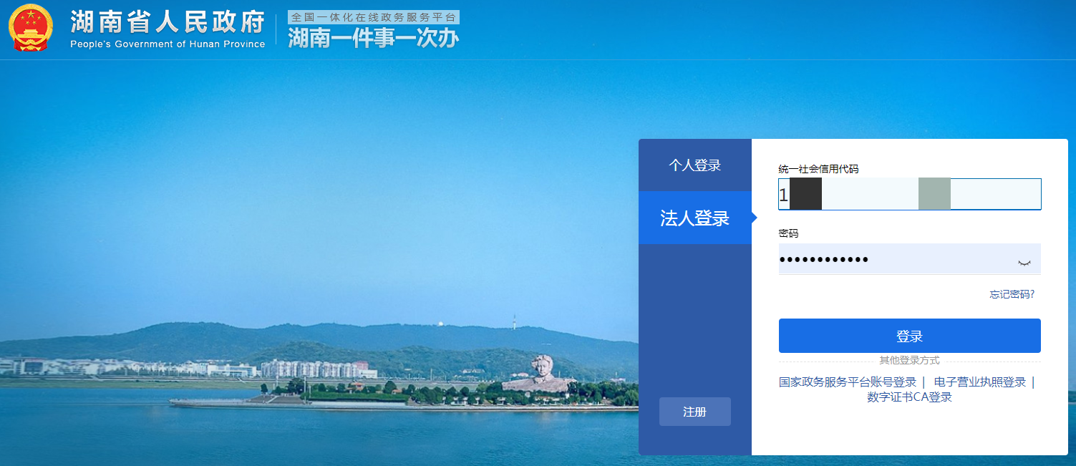
3.跳转到到登录界面，用法人登录，输入用人单位统一社会信用代码，密码登录
4.密码问题：密码是由用人单位自行设置掌握的，忘记密码只能由用人单位找回。技术服务电话：0731-82214464

Slide 4
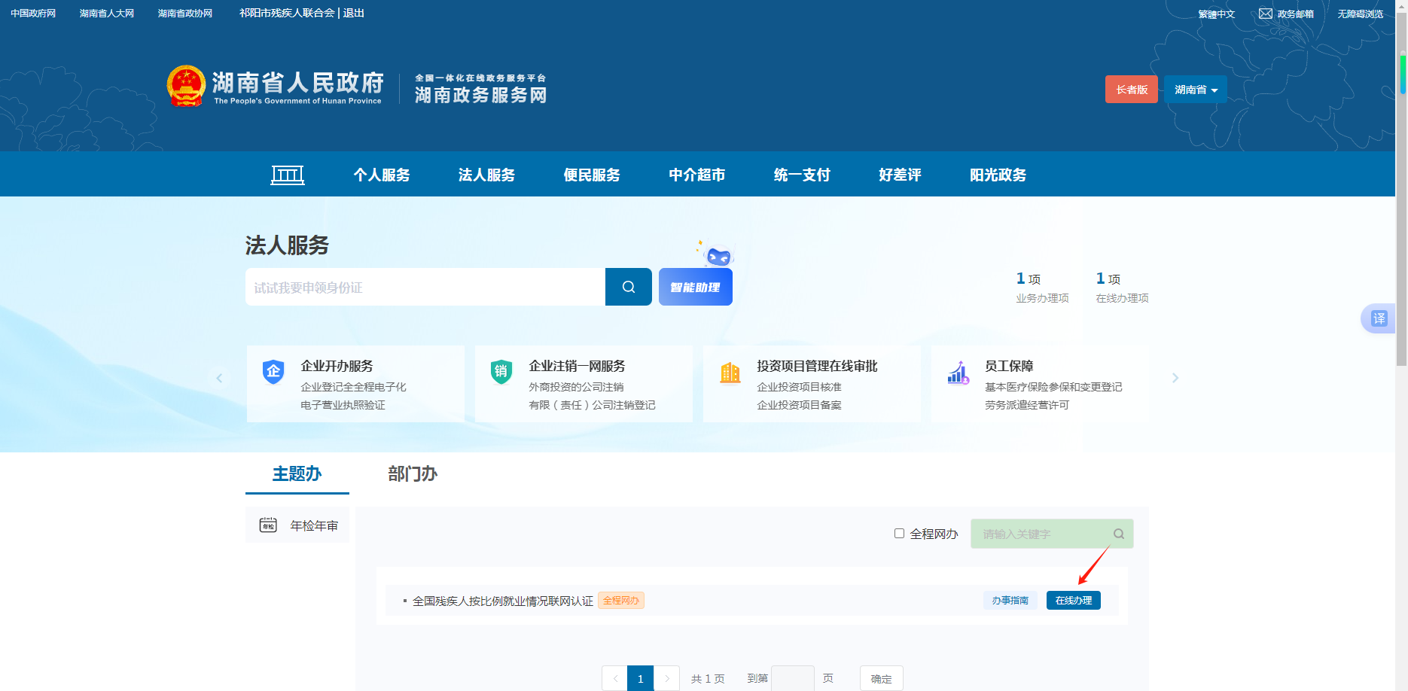
5.界面登录后，会跳转到全国残疾人按比例就业情况联网认证界面，再次点击在线办理。

Slide 5

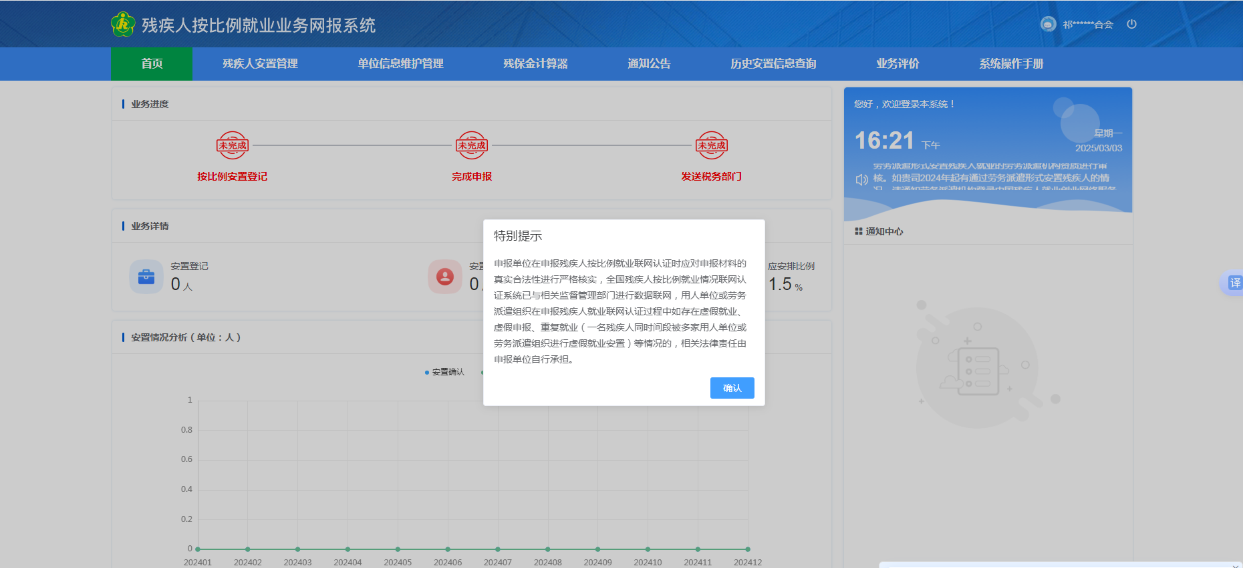
6.点击在线办理后直接跳转到残疾人按比例就业业务网报系统，如下图。

Slide 6
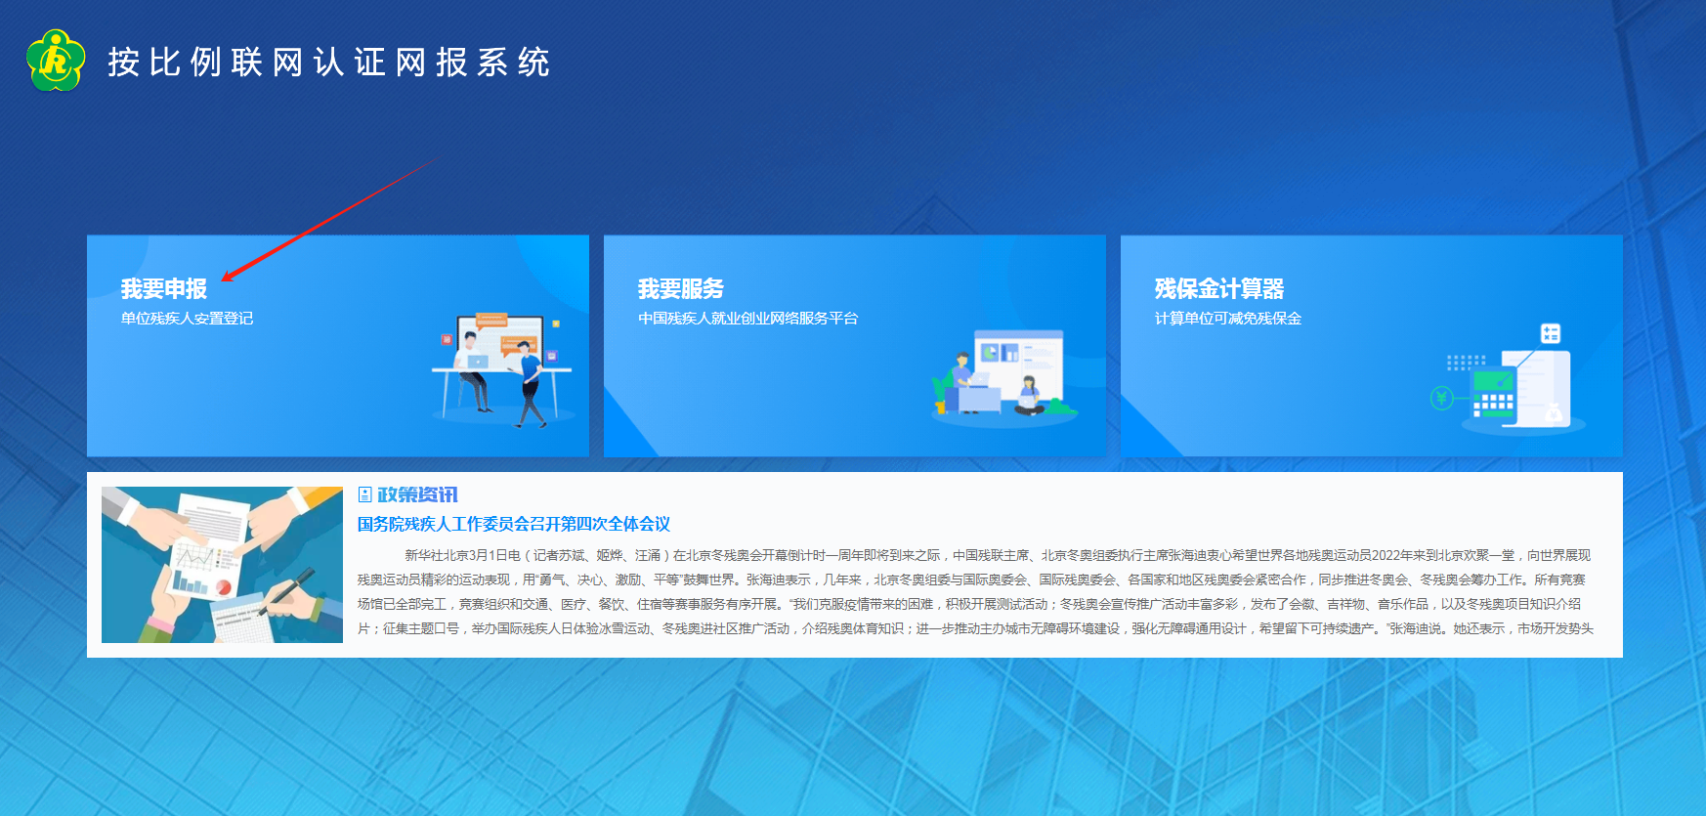
如果跳转出来的不是上图界面而是下图，则只要点击我要申报同样可以跳转到残疾人按比例就业业务网报系统。

Slide 7
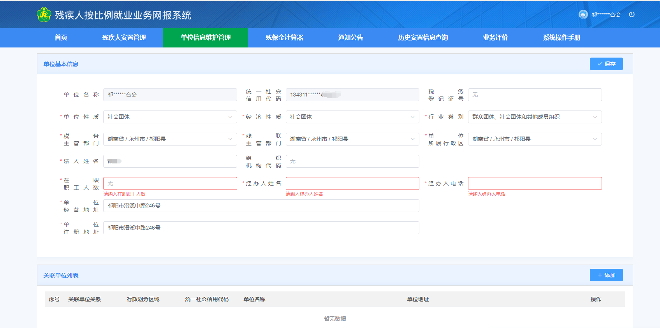
二、操作办理
（一）单位基本信息维护
首先在单位信息维护管理中将必填项（带*号）填写完整并点击“保存”按钮。

Slide 8
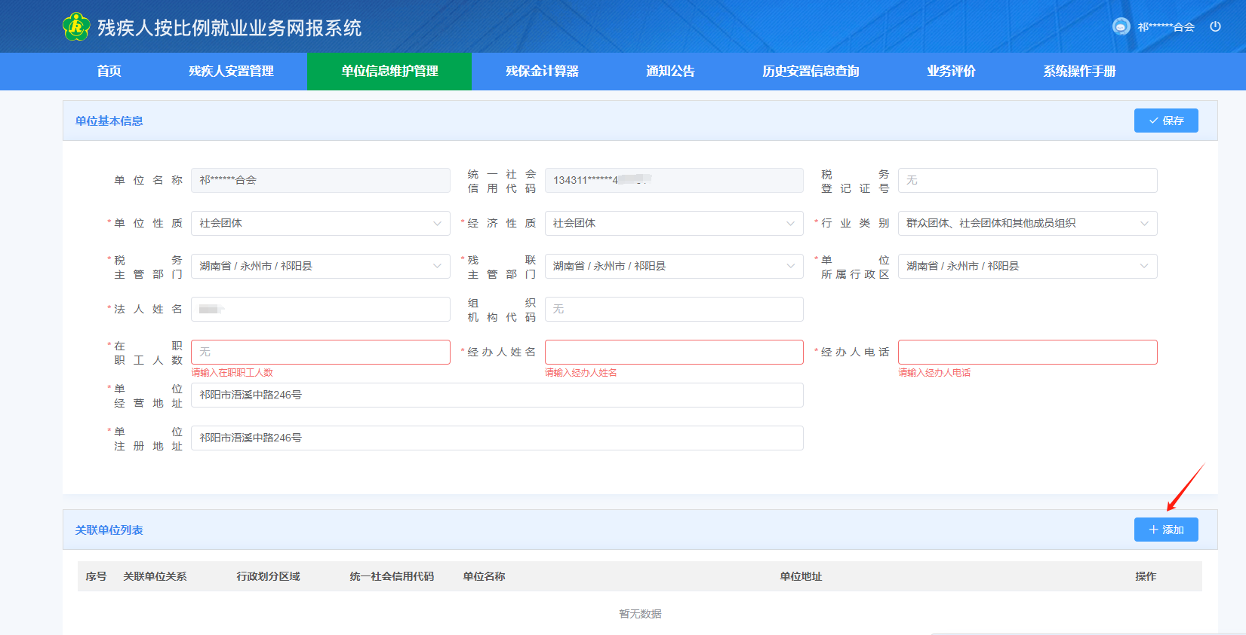
重点提示：如果用人单位安置登记的残疾人员其工资、社保、医保在子公司，或者安置登记的残疾人员为劳务派遣人员，则在上图中点击“添加”按钮，添加关联单位（下图所示）。（不存在关联单位的可忽略）

Slide 9
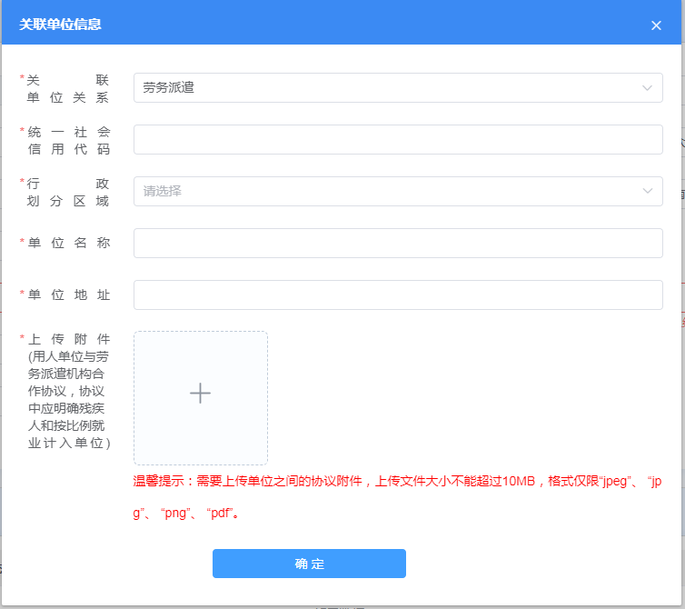
根据要求输入关联单位信息，并上传单位与单位之间的劳务派遣协议附件，或者与关联单位之间的证明材料。

Slide 10
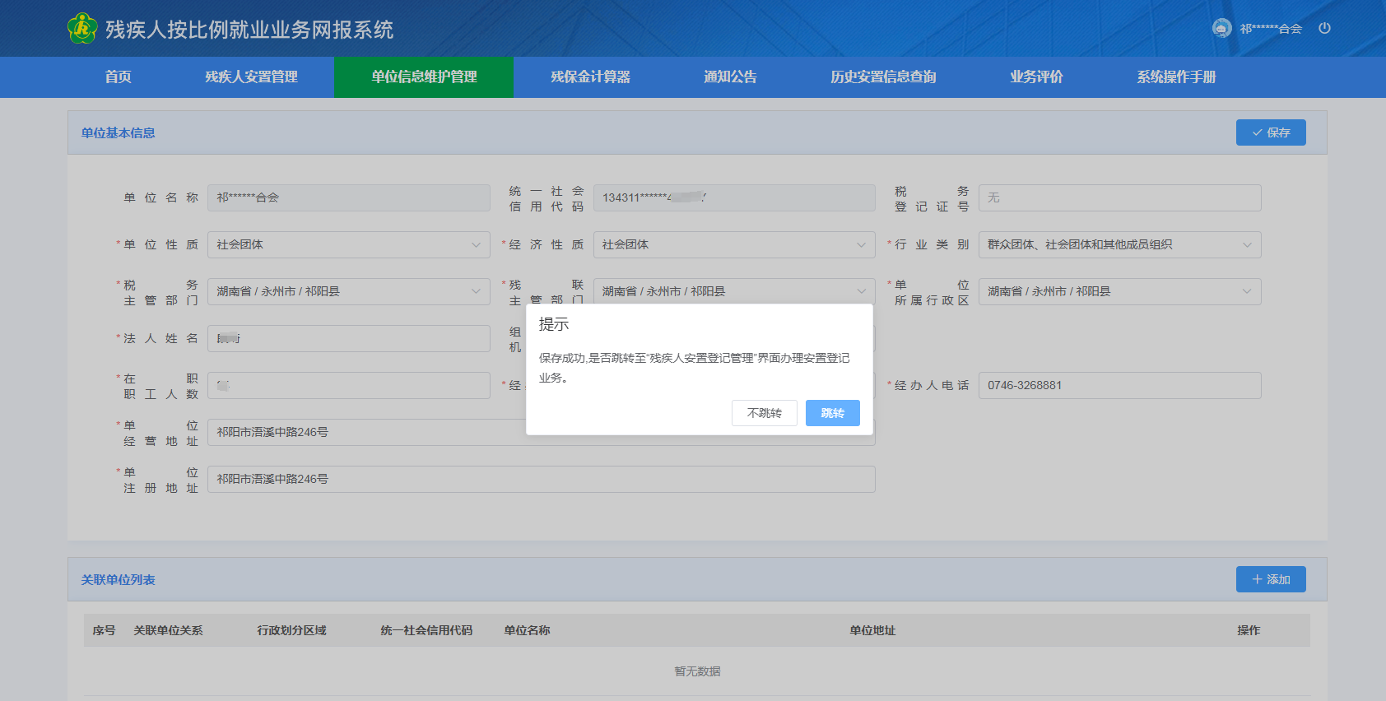
单位信息维护管理补充完整保存时会弹出提示框，点击跳转就可以进入残疾人安置管理界面，也可以直接点击残疾人安置管理进入。

Slide 11
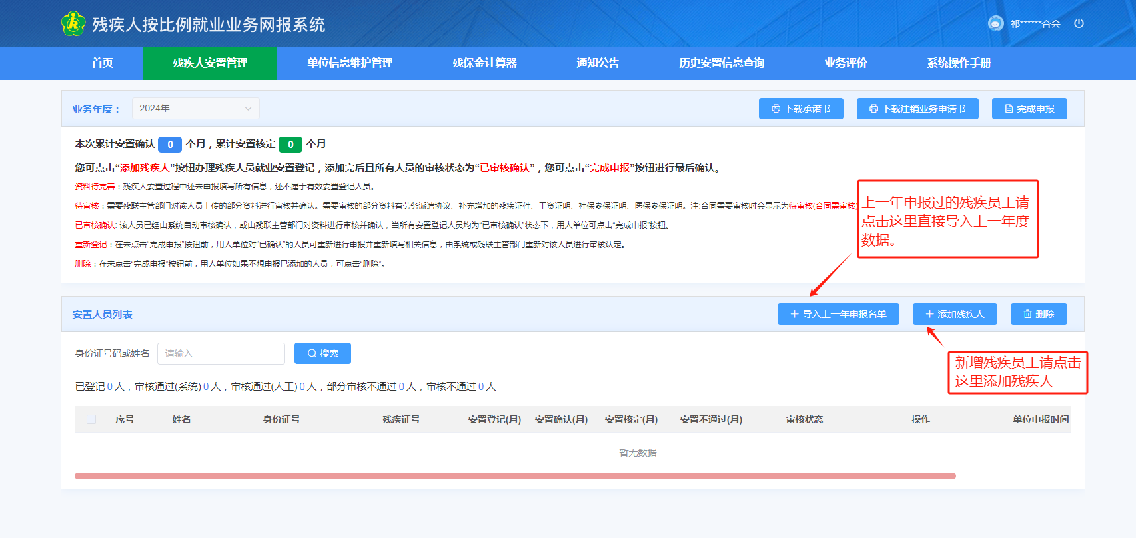
（二）残疾人安置管理
1、可以在残疾人安置管理界面添加残疾人或导入上一年申报名单，视情况而定，如下图。

Slide 12
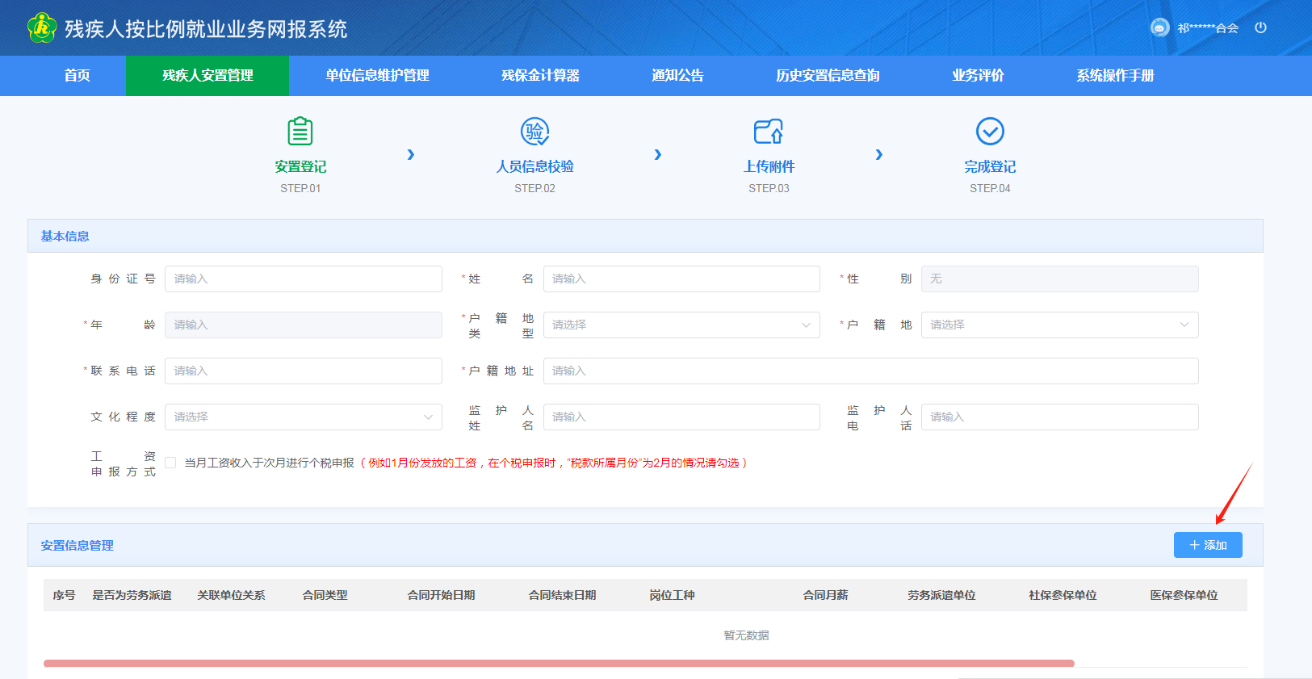
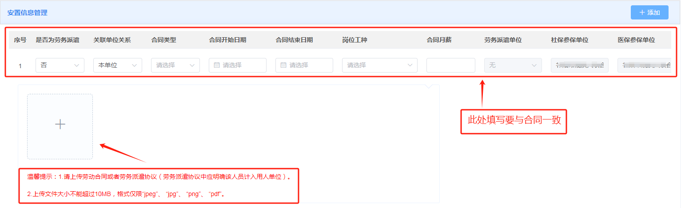
①新增残疾员工：在添加残疾人页面将基本信息必填项填写完整，再在安置信息管理处点击添加，将合同信息填写完整并上传附件后点击“保存，下一步”。

Slide 13
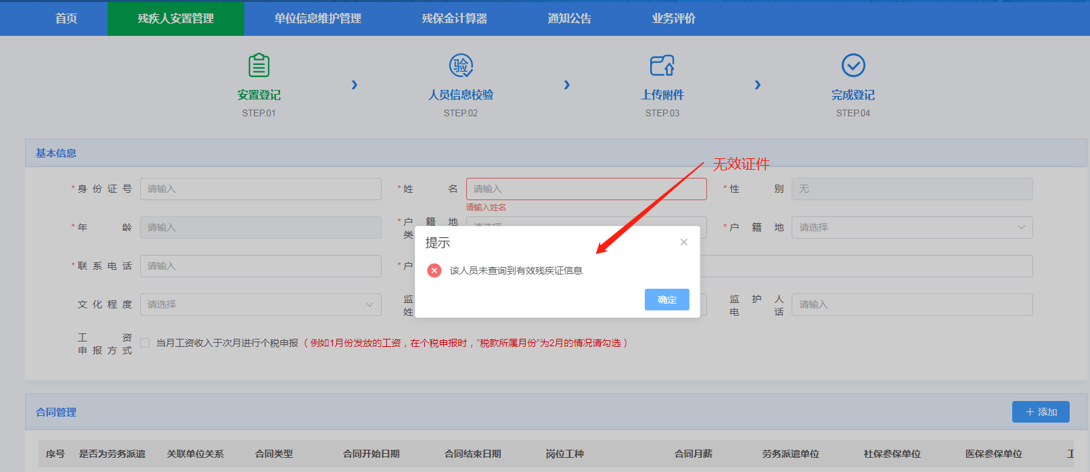
重点提示1：“添加残疾人”后在基本信息处输入身份证号，自动获取残疾人员的信息。如果获取不到，说明这个残疾人证注销或者过期，为无效证件。（下图所示）

Slide 14
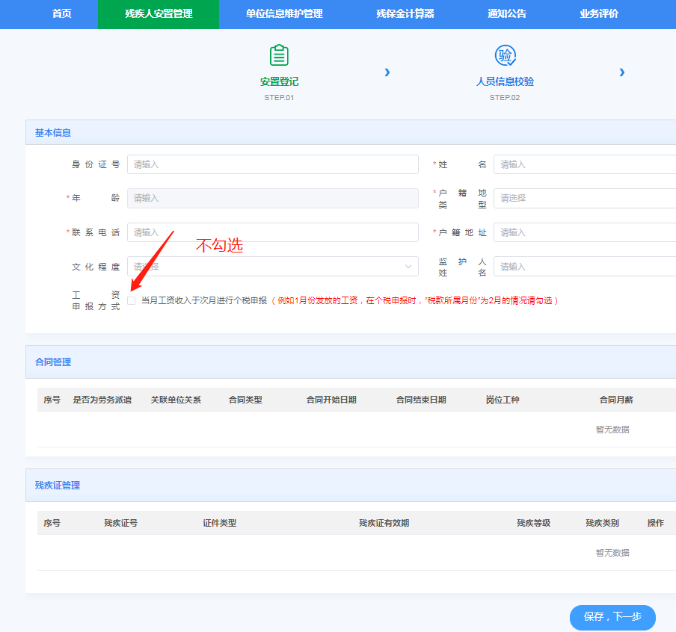
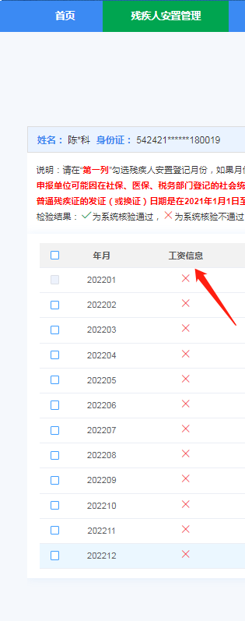
重点提示2：工资申报方式不勾选。勾选保存后申报个税的残疾人工资则显示“×”，无法认证通过（下图所示）

Slide 15
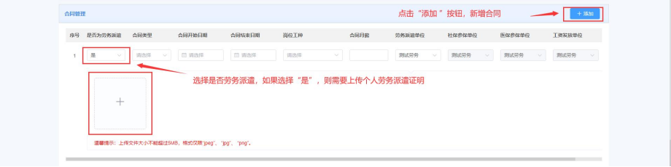
重点提示3：如果为劳务派遣人员，则需要上传关于此人的劳务派遣协议，且协议中应明确该人员残疾人安置登记计入用人单位；（下图所示）

Slide 16
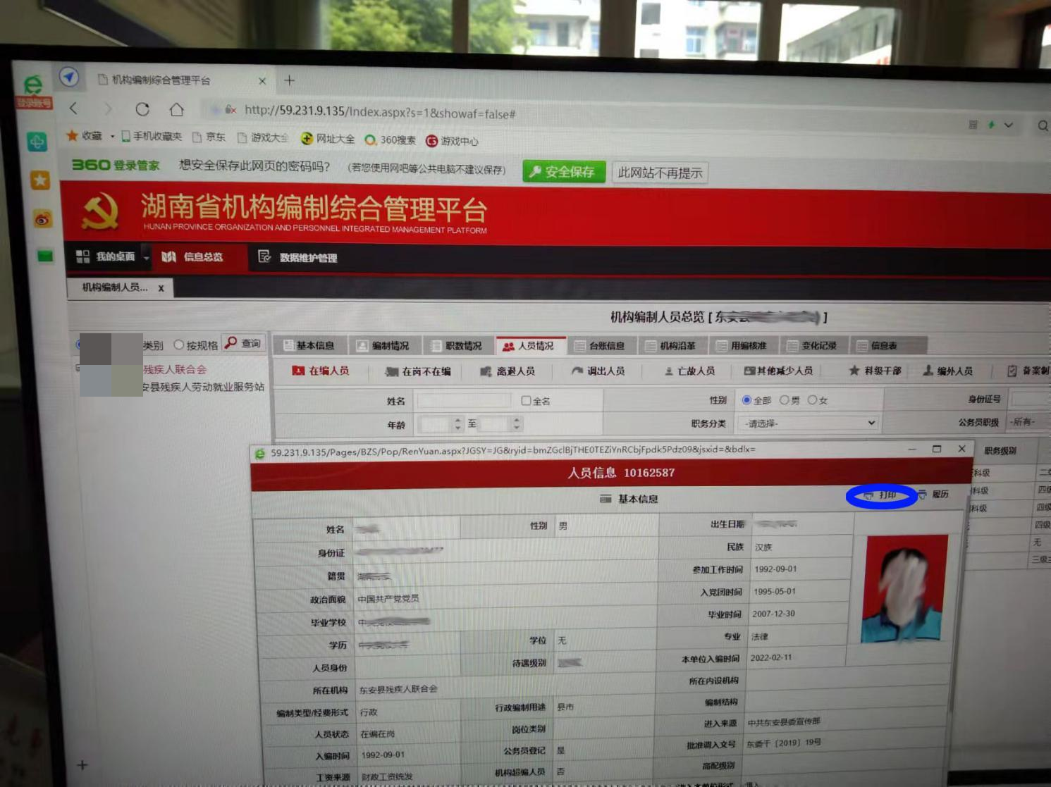
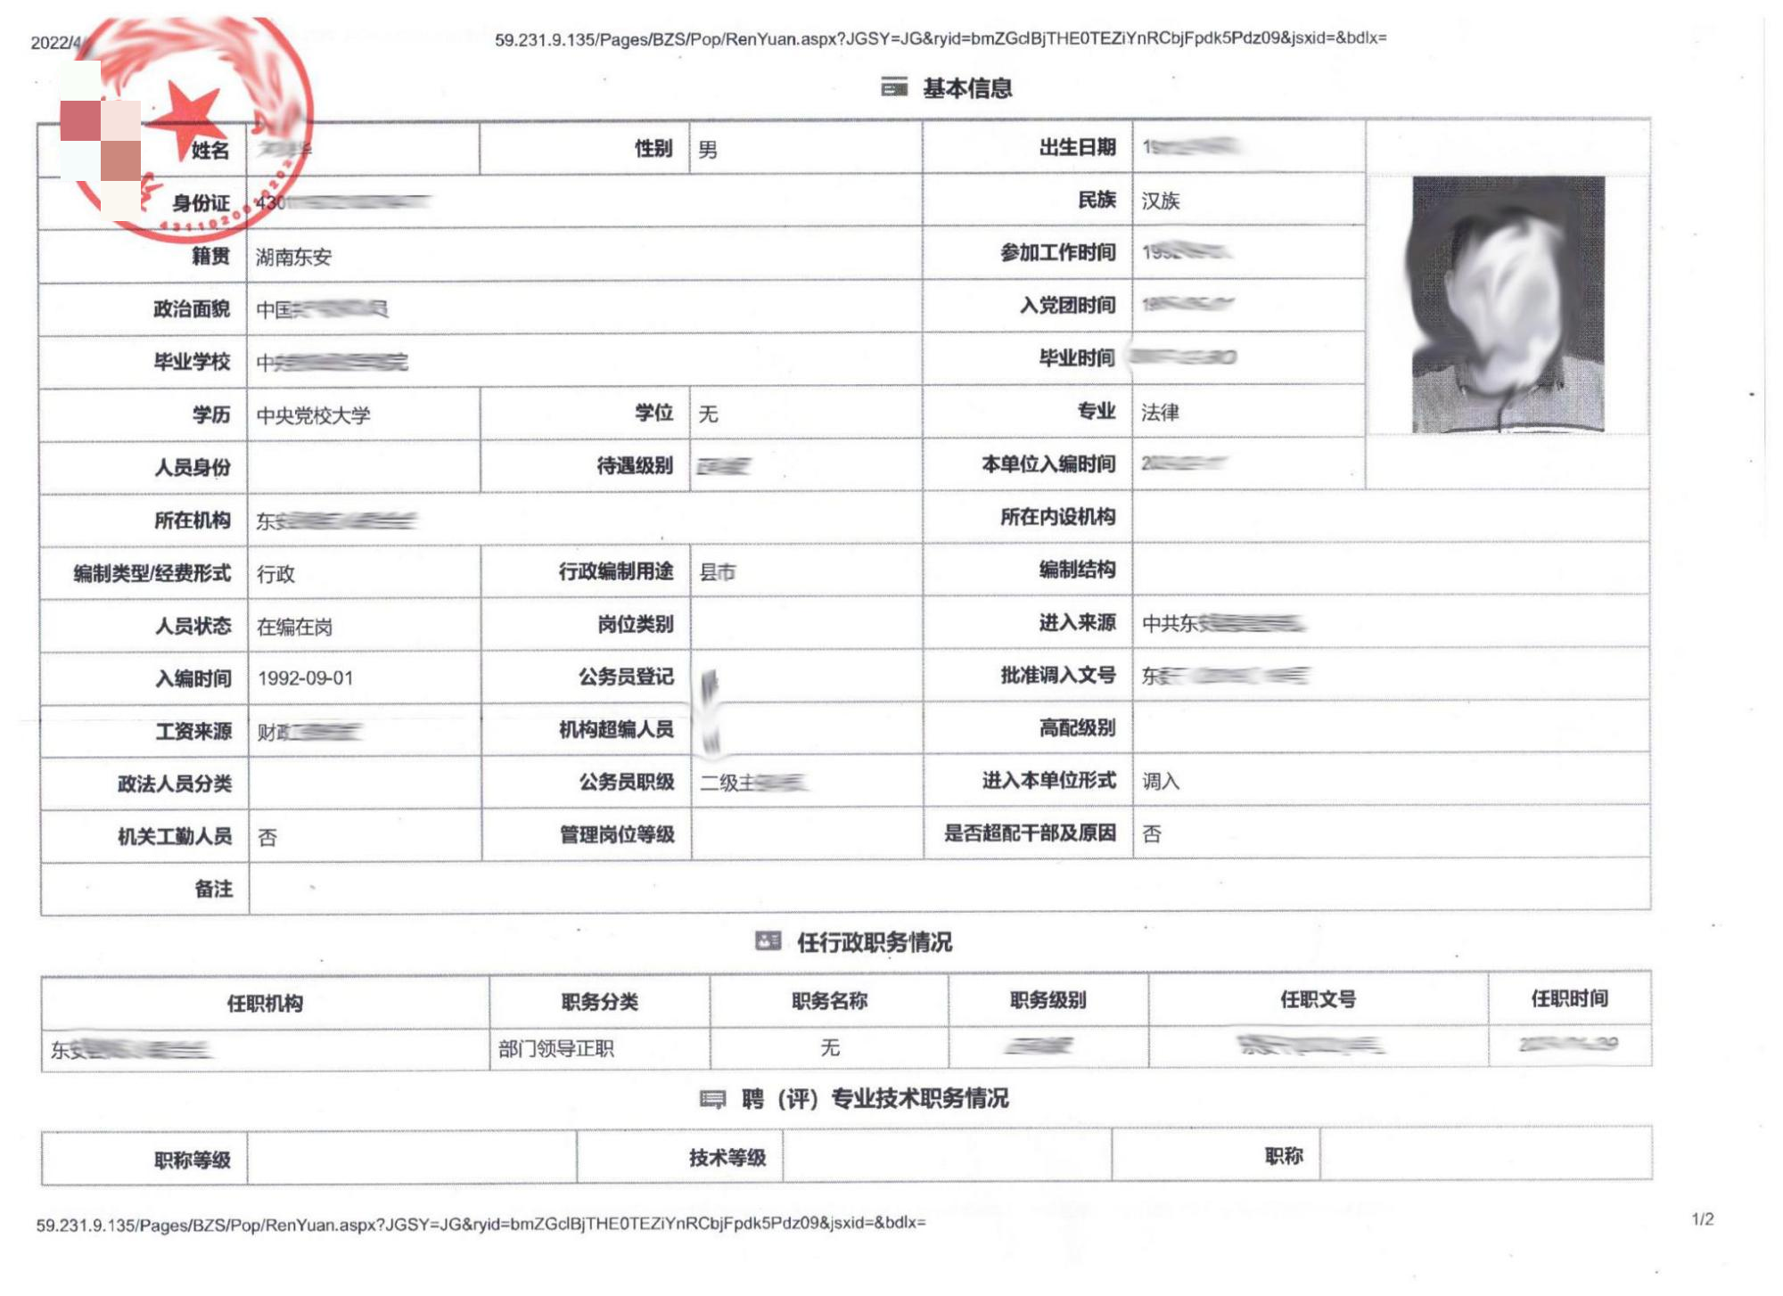
机关事业单位安排的在编残疾人可在“湖南省机构编制综合管理平台”打印一份人员信息表盖单位公章上传（下图所示）。

Slide 17
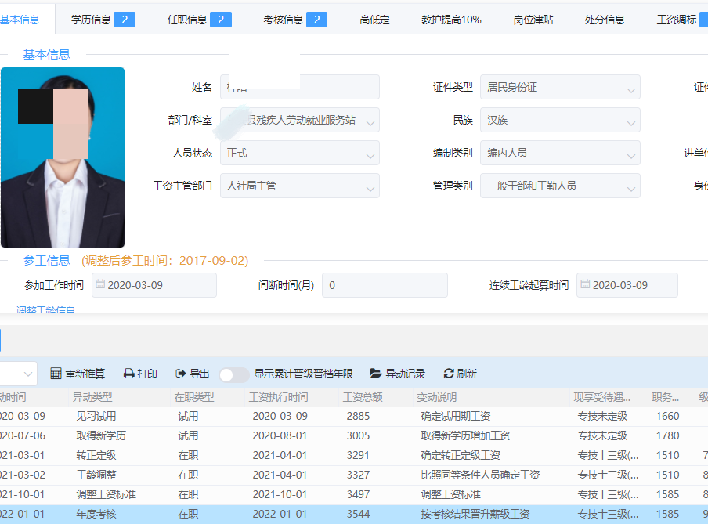
机关事业单位无合同的还可在“百菲特系统”截屏一份人员信息表盖单位公章上传（下图所示）。

Slide 18
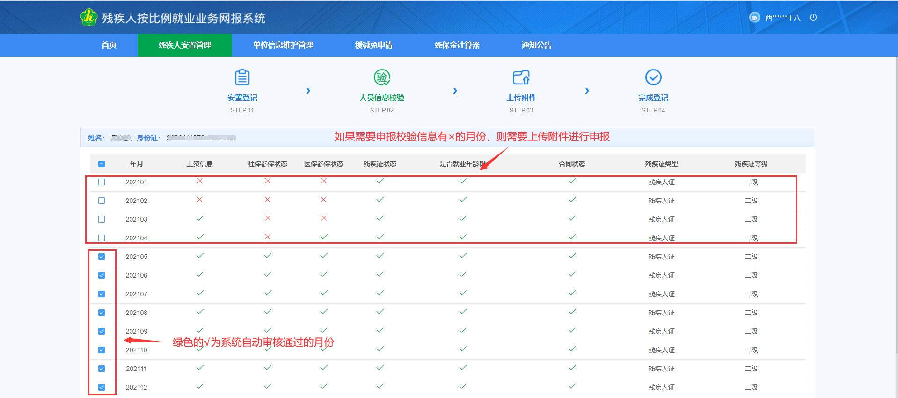
2、点击“保存，下一步”后进入人员信息校验页面（下图所示）请仔细阅读下图上标红的提示。

Slide 19
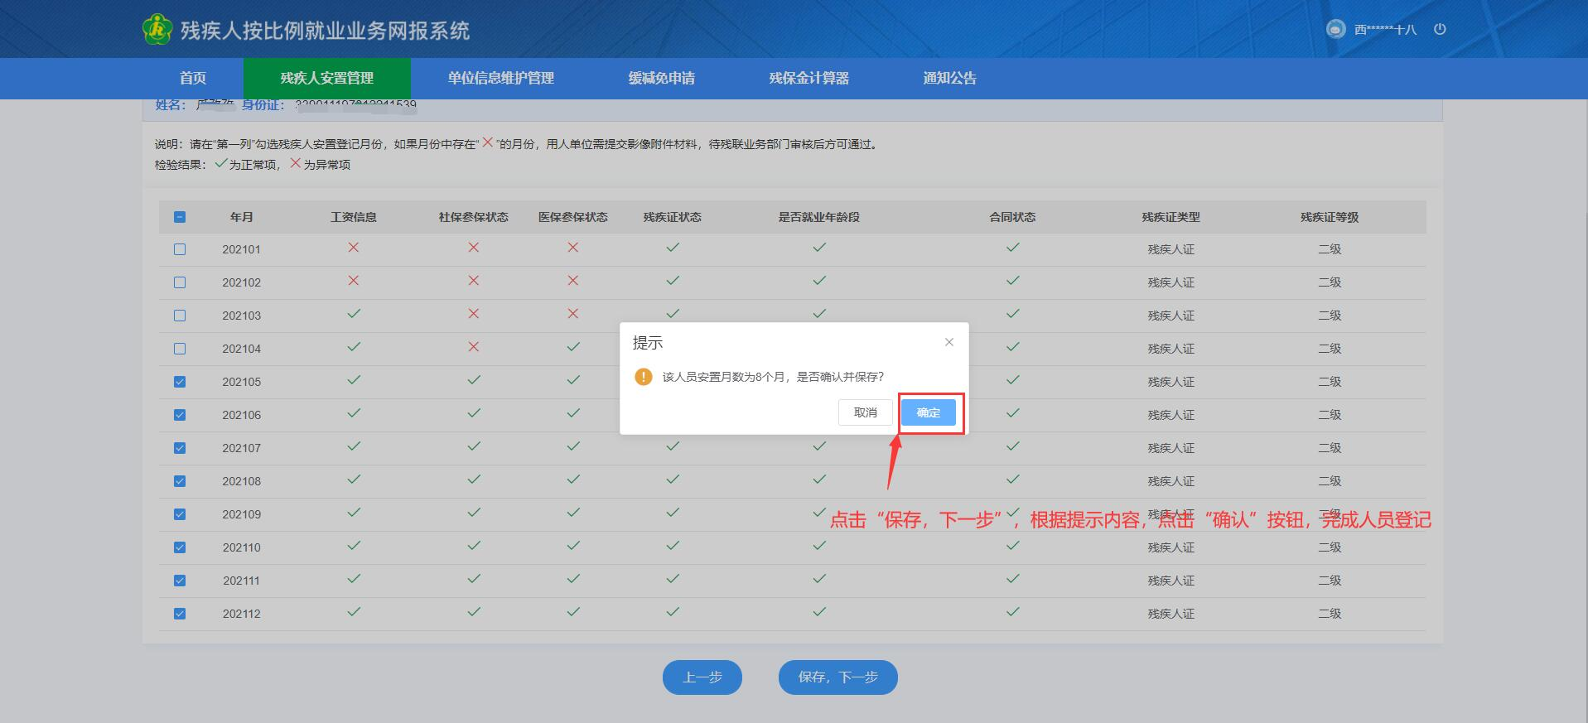
3、系统中每一列的 “√”为系统自动核验通过的月份，“Ⅹ”为系统核验失败的月份。其中“工资信息”表示该人员是否每月有工资发放记录并进行了个税申报，且发放工资≥当地的最低工资标准（2024年1-8月祁阳市最低工资标准1550元，2024年9月-12月祁阳市最低工资标准1700元）。社保参保状态、医保参保状态为该人员是否有职工社保、职工医保的参保缴费记录。残疾证是否有有效期内。是否就业年龄段是指该人员是否在法定就业年龄段内。合同状态是指该人员在业务年度内是否为有效的合同。

Slide 20
关于工资信息校验不通过的问题：如你单位每月在“自然人个税系统”里申报了个税，系统中显示绿色“√”，无需上传凭证，如为“×”，则需上传附件，在编人员上传上年度校验为“×”相应月份财政工资表，需盖单位公章，并用笔标注。临聘人员、合同工需上传银行流水凭证。
关于社会参保状态、医保参保状态校验不通过的问题：此项内容以系统对接的数据自动校验通过为准，或者以人社局、医保局提供的职工参保证明为准。另，用人单位所安置的残疾人医保、养老保险缴纳、工资发放三者应为同一单位，如医保、养保为A单位，工资发放为B单位，且AB单位不存在关联关系，则不予以认可。

Slide 21
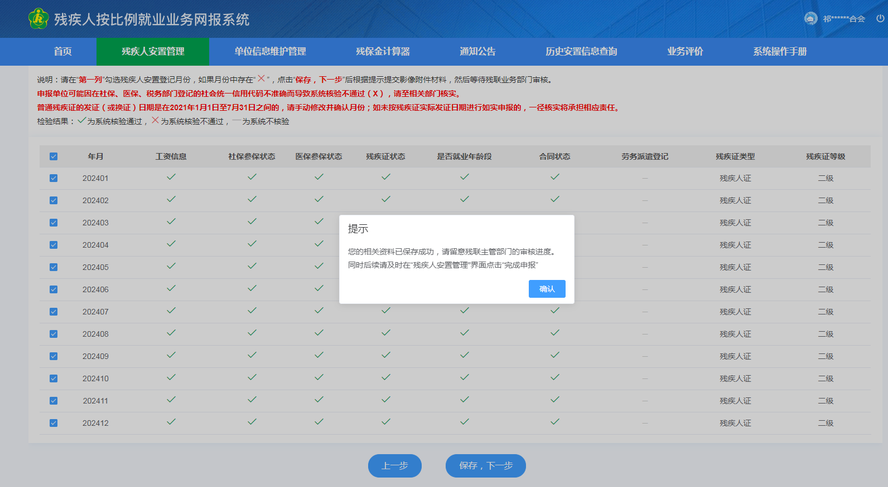
4、残疾人员的安置登记信息全部填写完整并上传附件（如有需要）之后，会弹出一个提示对话框，点击“确认”按钮（下图所示），此时残联工作人员才能在后台看到数据进行审核。用同样的方法将所有残疾人员安置登记。
。

Slide 22
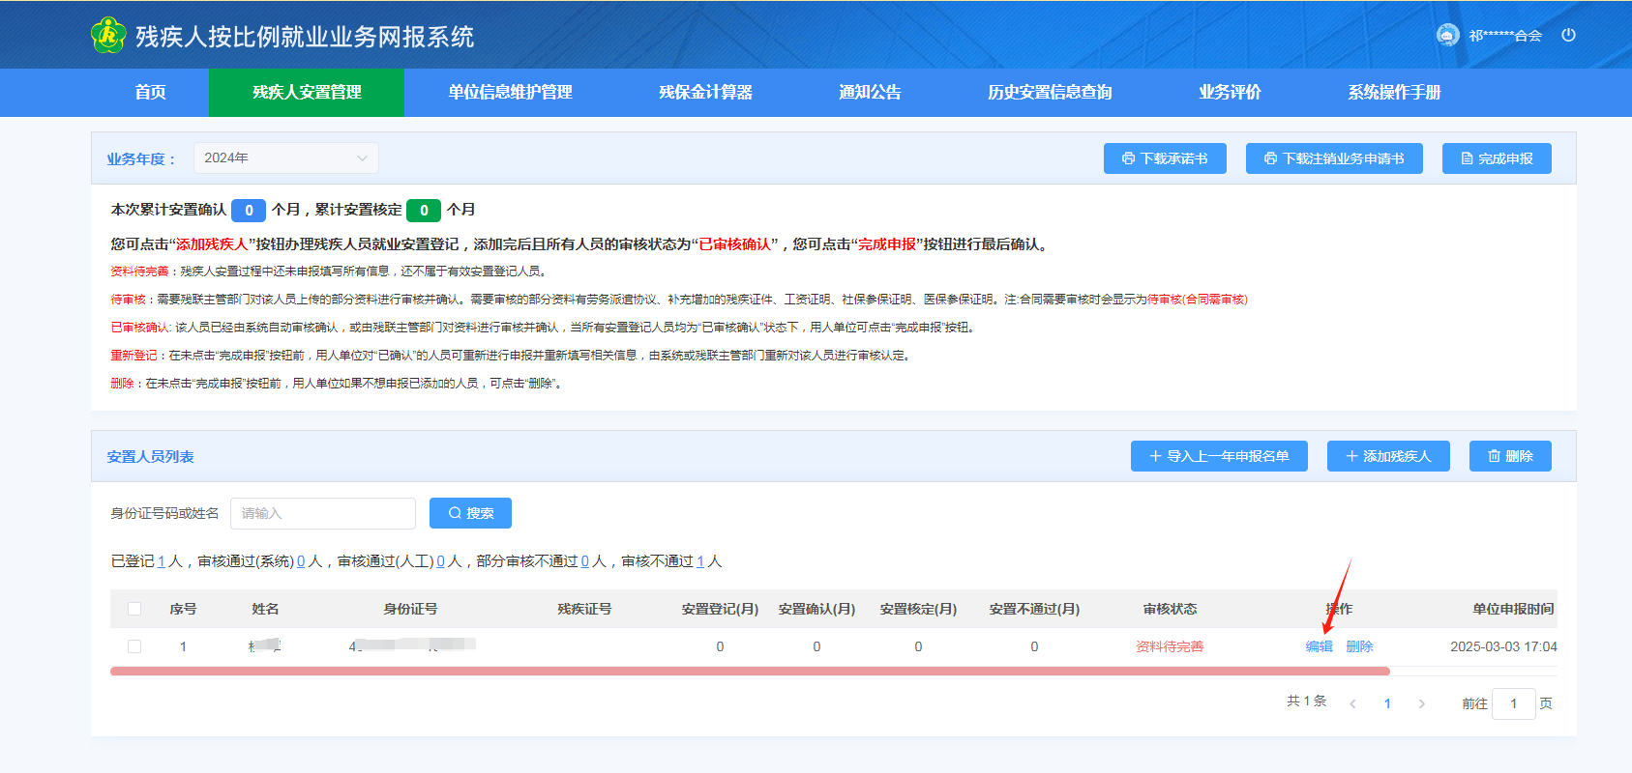
②导入上一年度申报名单：点击人员信息那一栏的“编辑”按钮就可以将上一年度这名残疾员工的申报资料调出，按照新增残疾员工类似的操作将数据修改保存即可。

Slide 23
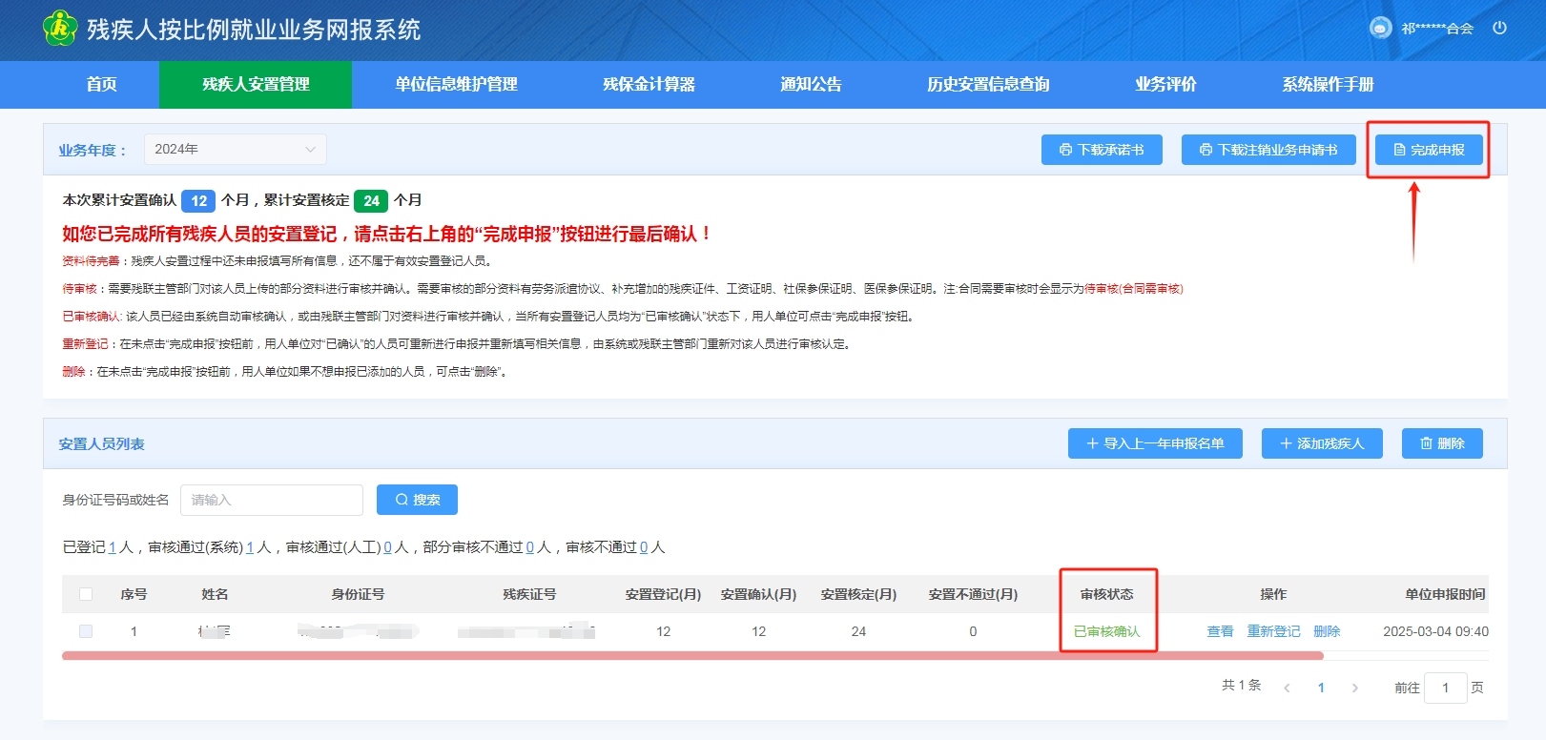
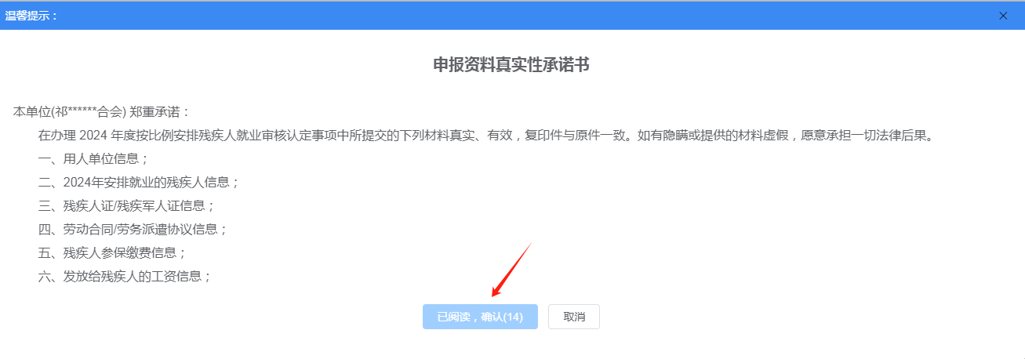
5、当所有安置登记人员的状态全部为“已审核确认”后，点击“完成申报”按钮，在弹出的对话框中点击“已阅读，确认”按钮，此时残联工作人员才能将数据发送至税务部门。（下图所示）
重要提示：点击完成申报后，用人单位不能再进行残疾人员的添加、删除或者重新登记，如果想再添加、删除或重新登记，需要先进行年审认证反馈并填写理由，待残联业务部门审核通过后将取消前面的年审认证结果，用人单位可再重新办理残疾人员的安置登记。

Slide 24
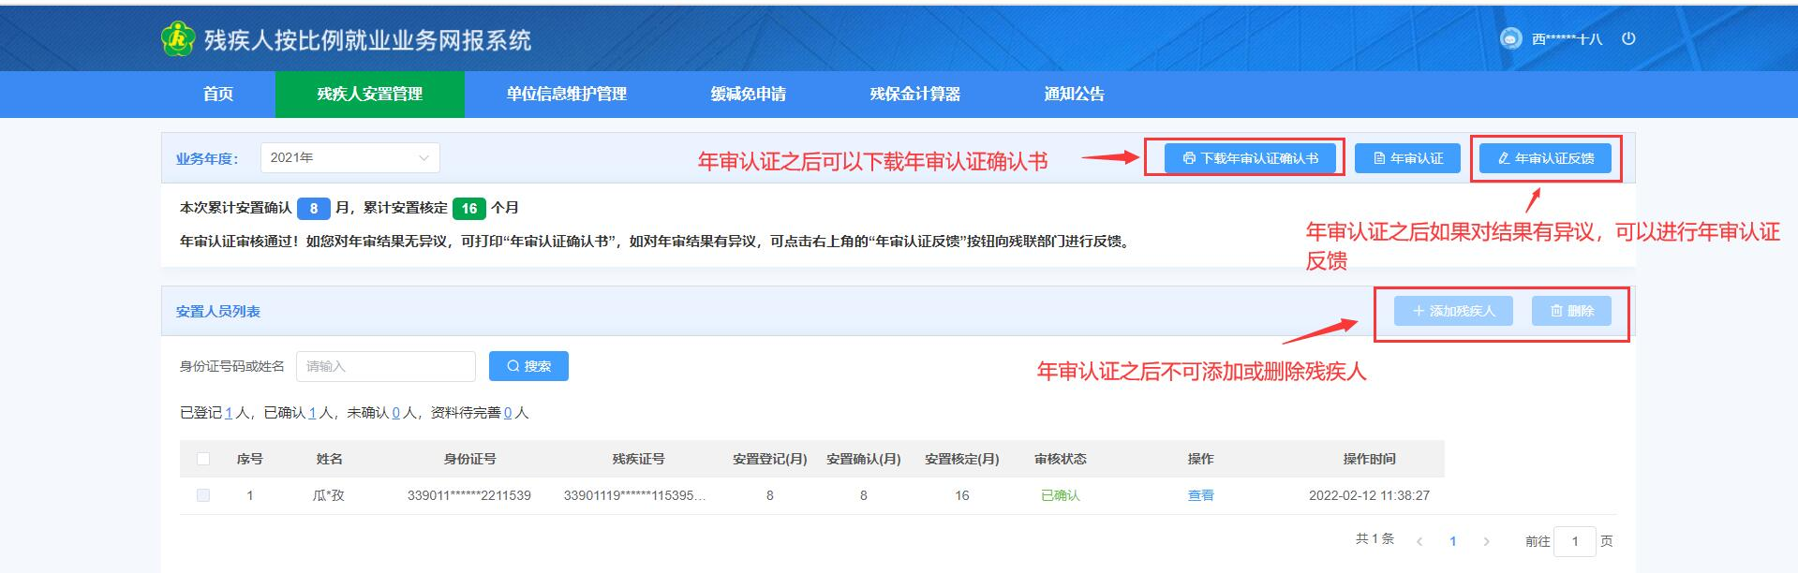
6、残联部门将安置登记信息数据发送给税务部门后，用人单位在残疾人安置管理页面点击“下载年审认证确认书”按钮，方可下载或打印。（下图所示）

